Slide 1
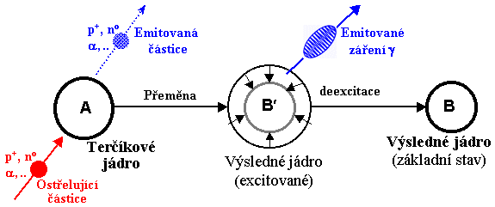

6. JADERNÉ REAKCE
Jadernou reakcí se rozumí binukleární proces přeměny jádra.
Zkrácený zápis jaderných reakcí umožňuje snadné členění reakcí na reakce typu:
(α,p); (α,n); (n,γ); (d,p), aj.
Platí zákony zachování:
nábojového, nukleonového, protonového čísla
energie
hybnosti

Slide 2
Energetika jaderných reakcí
exoergické (energie se uvolňuje, samovolné přeměny)
Reakce
endoergické (energie se musí dodat – zpravidla ve formě kinetické energie jaderného projektilu)
Rozhodující pro určení energie procesu je porovnání klidových hmotností částic před reakcí a po ní:
Q = -931,5 Δm
(Energie je ekvivalentní hmotnostní jednotce)
(v MeV)
Reakce proběhne, jestliže má projektil tzv.
(její velikost lze odvodit ze zákona zachování hybnosti)
prahovou energii
výtěžek jaderné reakce při prahové energii projektilu je malý
prakticky se reakce provádí s jaderným projektilem o vyšší energii, než je energie prahová
výtěžek jaderné reakce je funkcí energie jaderného projektilu (excitační funkce)

Slide 3
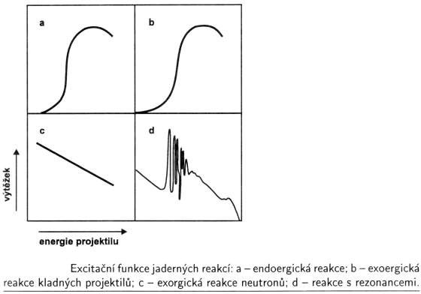
exoergické reakce nemívají prahovou energii
u kladných projektilů je však nutná jistá kinetická energie, aby se překonala coulombická bariéra
exoergické reakce neutronů probíhají s největším výtěžkem při „nulové“ kinetické energii
neutronů
někdy se pravděpodobnost reakce zvyšuje – rezonance (odpovídá např. energetickým hladinám nukleonů apod.)

Slide 4
Charakteristiky jaderných reakcí
Okamžitá rychlost jaderné reakce - časová změna (přírůstku) počtu atomů ozařováním vznikajícího nuklidu (N*)
R = ^{dN *} σ φ N
dt
ϕ - tok částic (počet projektilů dopadajících na plošnou jednotku terče za časovou jednotku)
N - počet terčových jader
- účinný průřez [m²], stará jednotka 1 barn = 10⁻²⁸ m²
(vyjadřuje pravděpodobnost zásahu terčového jádra, zpravidla se liší svou hodnotou od geometrického průřezu).
závisí:
  na energii projektilu,
  na typu jaderné reakce
  na excitační funkci
Reakce | σ (m²) | Pozn.
¹⁰B(n,α)⁷Li | 3,8.10⁻²⁵ | pomalé neutrony
²³⁸U(n,γ)²³⁹U | 2,7.10⁻²⁸ | pomalé neutrony
²⁴⁹Cf(¹⁵N,4n)²⁶⁰Rf | 3.10⁻³³ | vliv coulombické bariéry

Slide 5
_{B =} dN * ⋅ 1 ₌ σ N
Výtěžek jaderné reakce B = poměr počtu vznikajících atomů k počtu projektilů dopadajících na terč (plocha terče je S)
dt φ S S
velké výtěžky jsou typické pro exoergické reakce pomalých neutronů
výtěžek reakce se zpravidla vyjadřuje aktivitou vzniklého radionuklidu
Závislost počtu atomů vzniklých jadernou reakcí ozařováním (N*) na době ozařování, R je „rychlostní“ konstanta, vyjadřuje následující vztah
N* = Rt = σφNt

Slide 6
aktivita vznikajícího nuklidu roste zpočátku poměrně rychle
vzniká-li radioaktivní nuklid, dochází během ozařování k jeho úbytku vlastní přeměnou
během delšího ozařování
aktivita limituje ke konstantní hodnotě
– nasycená aktivita As (obdoba trvalé radioaktivní rovnováhy)
As = σφN
delším ozařováním nelze získat delší aktivitu, není to ekonomické
As je dána typem ozařovacího zařízení, terčem, druhem projektilu a jeho energií
pokud vzniká radionuklid s dlouhým poločasem přeměny (tj. rychlost jeho
přeměny je ve srovnání s rychlostí jeho vzniku malá), pak se soustava chová jako by vznikal stabilní nuklid – delší ozařování se tedy projeví větším výtěžkem

Slide 7

Průběh jaderné reakce
Při proniknutí projektilu do jádra vzniká složené jádro (vychází z kapkového modelu jádra). Vzniká při pohlcení jaderného projektilu terčovým jádrem
14 _{N+}4 _{He →[}18 _{F}excit ]
7 2 9 s
excitační energie pochází z kinetické energie projektilu a z vazebné energie, která se uvolní při zachycení projektilu
tato energie se rovnoměrně rozdělí mezi nukleony
energie nukleonů se při vzájemných srážkách neustále přerozděluje
může se stát, že některý nukleon získá takovou energii, která mu umožní opustit složené jádro ⇒ nastává druhá fáze procesu (přeměna složeného jádra)

Slide 8
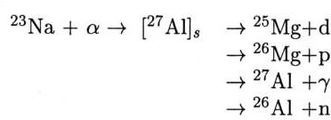
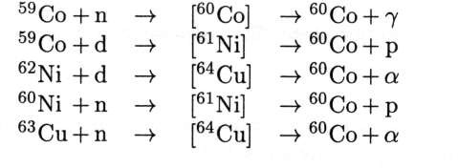
excitační energie složeného jádra se zmenší o vazebnou a kinetickou energii emitované částice
je-li excitační energie složeného jádra značná, může se uvolnit i více nukleonů
reakce typu (α, pn), (n,2n), (těžký ion, 4n)
nadbytečná energie, která již nestačí k emisi nukleonu, se vyzáří jako fotony
γ - záření (jediný způsob deexcitace u nízkých excitačních energií … reakce typu (n,γ)
doba života složeného jádra je 10⁻¹⁶ - 10⁻¹⁴ s – doba dostatečná k přerozdělení energie
osud složeného jádra nezávisí na jeho vznik a při přeměně složeného jádra mohou vznikat různé produkty
různými reakcemi může vznikat tentýž nuklid

